Slide 1
实现求欧拉回路算法
熟悉求欧拉图算法
给出求欧拉图算法思想和框图
用一种计算机语言实现该算法

Slide 2
电子文档内容要求
1. 写出算法，并确认算法的有效性
2. 给出测试用例
3:分析程序的时间和空间的复杂性
4.心得体会
5. 全部源代码
电子文档命名要求：以班级为单位建立文件夹，文件夹名字为：班级号；
学生个人提交给班负责人：建立文件夹为单位,文件夹名字为:学号+姓名

Slide 3
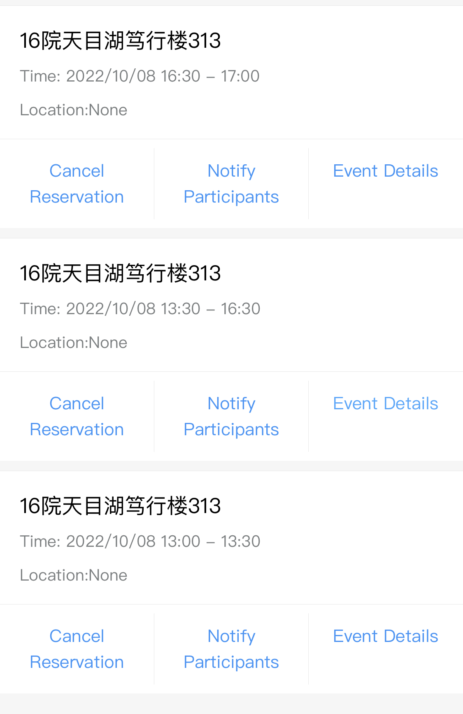
实验时间

Slide 4
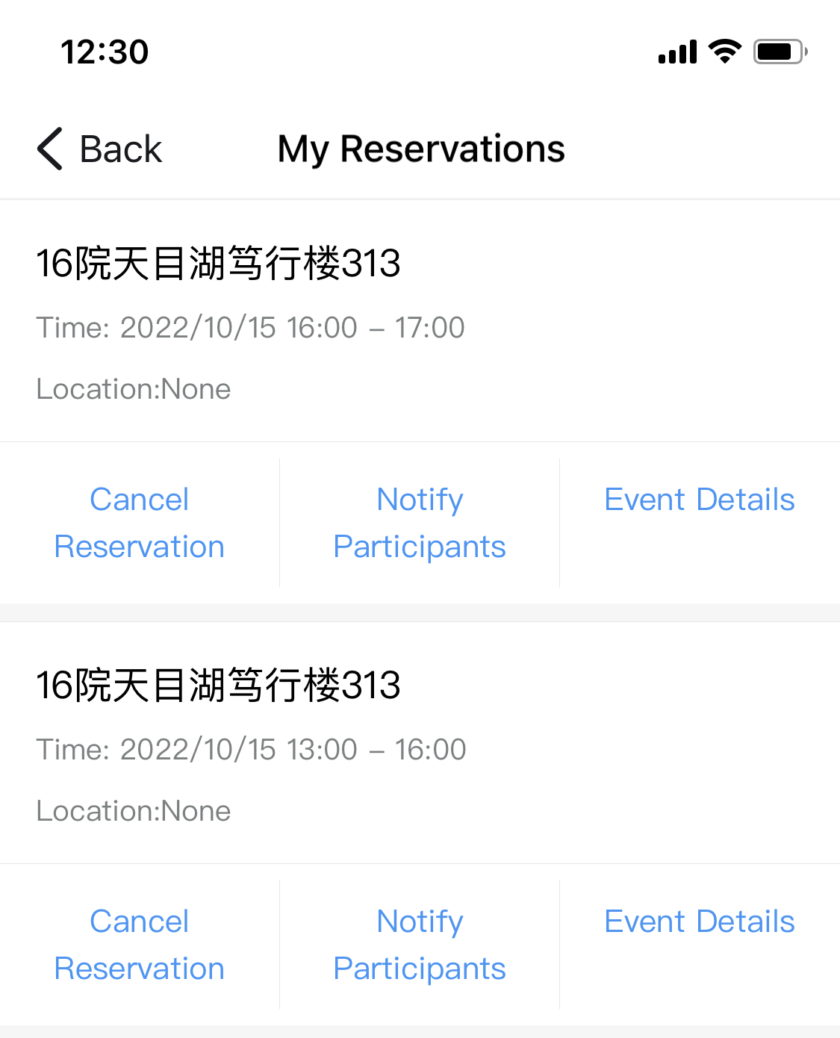

Slide 5
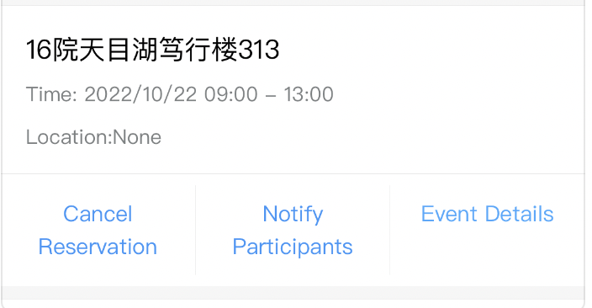
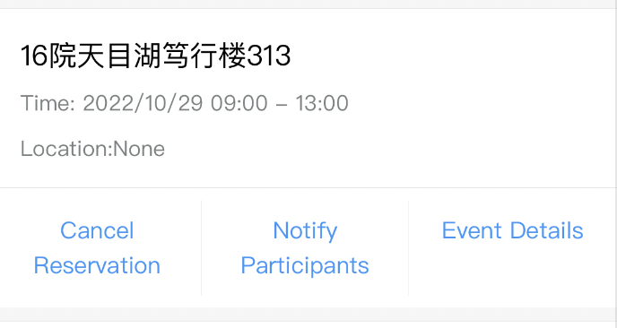

Slide 6
交实验报告的截止时间：
2022- 11 – 5

